Slide 1
레퍼런스 정리
김수영

Slide 2
opencv Videocapture
Opencv에서 카메라 영상을 불러들이는 방법이다. 크게 두가지가 있다.
Use1)
capture.open(0);
if (!capture.isOpened()) {
std::cerr << "Could not open camera" << std::endl;
return 0;
}
while (true) {
capture >> frame;
Use 2)
VideoCapture capture;
capture.open(0);
if (!capture.isOpened()) {
std::cerr << "Could not open camera" << std::endl;
exit(0);
}
capture >> frame;

Slide 3
Tic tok
C++에서 시간을 체크하는 부분이다.
#include <iostream>
#include <time.h>
using namespace std;
int main()
{
clock_t begin, end;
begin = clock(); // 시간설정
/************************************************************************/
/* 측정 코드 */
/************************************************************************/
end = clock(); // 시간설정
cout<<"수행시간 : "<<((end-begin)/CLOCKS_PER_SEC)<<endl;
return 0;
}

Slide 4
Opencv installation – raspi with linux
Raspberry pi
sudo apt-get install libopencv* 한 뒤
pkg-config --cflags opencv 로 위치 확인
Visual studio
http://freeprog.tistory.com/91

Slide 5
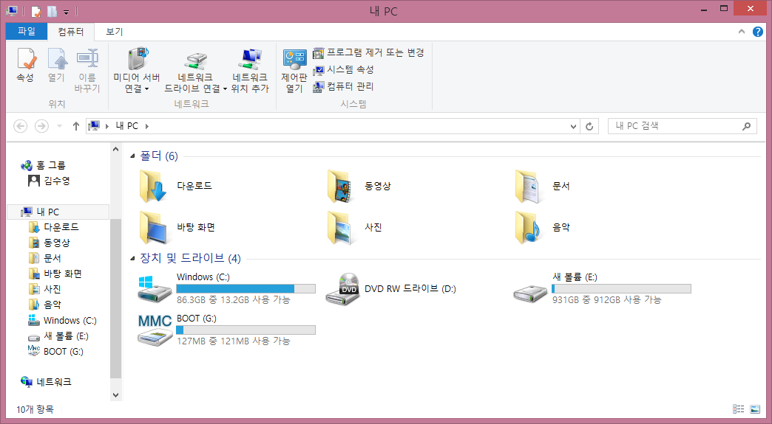
Sd카드 리더기가 안먹을때는 외장하드를 빼고(다른 usb를 모두 빼고 해본다)

Slide 6
Odroid emmc 부팅 안될때
우분투 16.04를 사용하면서 기본적으로 boot.ini가 있으면 sd카드 부팅으로 인식해서 emmc에 그대로 쓰면 안 된다는 것을 알았음

Slide 7
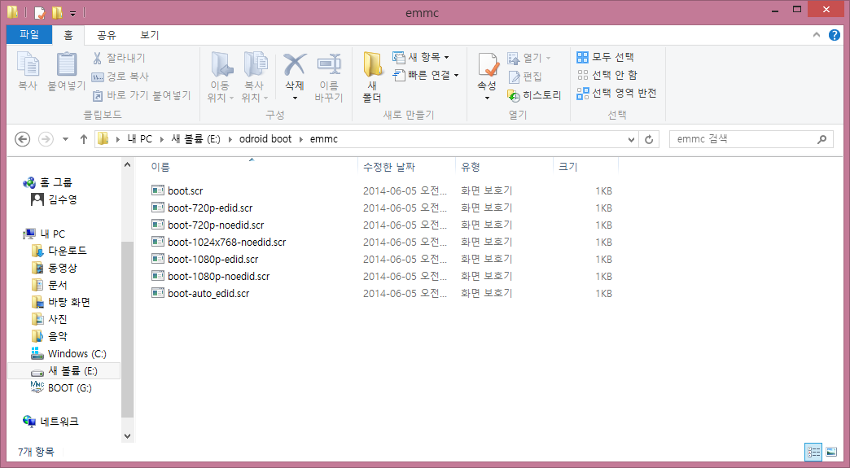
Emmc로 부팅되는 로보틱스 버전과의 차이가 뭔가 보았더니 sd카드 부팅에는 boot.ini가 있었고 로보틱스 부팅버전에는 다음과 같은 파일들이 있어야 함을 봄

Slide 8
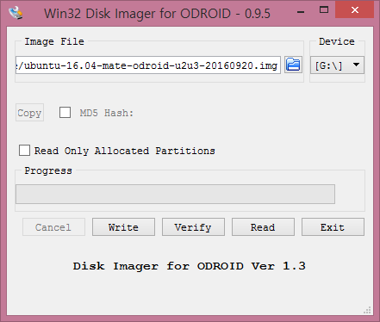
결론적으로 16.04를 부팅하기 위해서는 그냥 똑같이 이미지 입힌 다음 boot.ini를 지우고 앞서 말했던 것들을 붙여넣기만 하면 됨

Slide 9
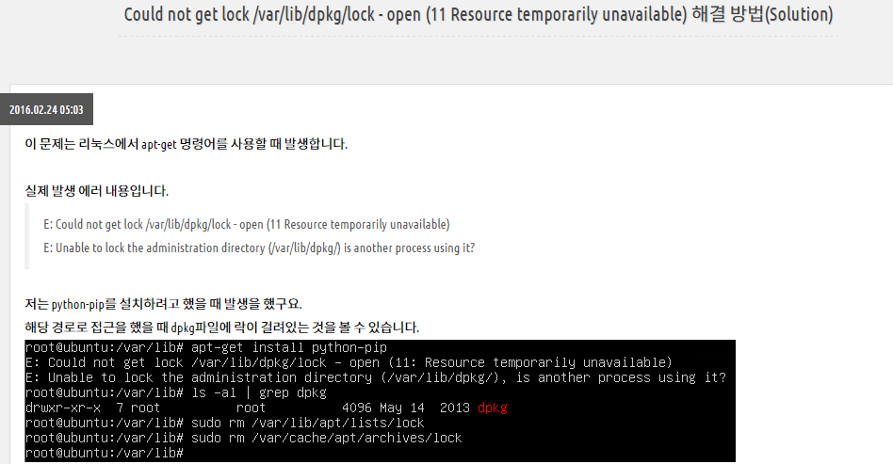

Slide 10

Root 권한임

Slide 11
Odroid setting
OS Botting
Environment
Windows 8 LG notebook
SD card or EMMC
ODROID OS image file – Ubuntu mate 16.04 version (xu4 and xu3 is fully compatible)
SD Formatter(sd 카드 포맷용 프로그램) & Win32DiskImager_odroid_v13.exe(emmc 또는 sd카드에 오드로이드 os 이미지를 입히는 프로그램)

Slide 12
ROS 설치 다음의 커맨드를 순서대로 입력
- sudo sh -c 'echo "deb http://packages.ros.org/ros/ubuntu $(lsb_release -sc) main" > /etc/apt/sources.list.d/ros-latest.list'
- sudo apt-key adv --keyserver hkp://ha.pool.sks-keyservers.net:80 --recv-key 0xB01FA116
- sudo apt-get update
- sudo apt-get install ros-kinetic-ros-base
- sudo rosdep init
- rosdep update
- pluma ~/.bashrc

Slide 13
(.bashrc 파일에 하기의 내용을 적고 저장한 후 파일을 닫는다.)
#-------------------------------------------------------------------------------
# set ROS Kinetic
source /opt/ros/kinetic/setup.bash
source ~/catkin_ws/devel/setup.bash
# set ROS Network
export ROS_MASTER_URI=http://localhost:11311
export ROS_HOSTNAME=localhost
# set ROS alias command
alias cw='cd ~/catkin_ws'
alias cs='cd ~/catkin_ws/src'
alias cm='cd ~/catkin_ws && catkin_make'
#-------------------------------------------------------------------------------
source ~/.bashrc
sudo apt-get install python-rosinstall mkdir -p ~/catkin_ws/srccd ~/catkin_ws/srccatkin_init_workspacecd ~/catkin_ws/catkin_make(sudo apt-get install ros-kinetic-turtlesim) (sudo apt-get install chromium-browser)

Slide 14
Opencv installation – raspi with linux
Raspberry pi
sudo apt-get install libopencv* 한 뒤
pkg-config --cflags opencv 로 위치 확인
Visual studio 에서 opencv와의 연계
http://freeprog.tistory.com/91

Slide 15
Odroid XU4에 Opencv 인스톨하는 스크립트
https://www.youtube.com/watch?v=sLLF-Ml2sIo
Raspberry pi ROS를 설치하는 방법
http://cafe.naver.com/openrt/3832

Slide 16
Raspberry pi camera set
https://www.raspberrypi.org/forums/viewtopic.php?f=28&t=113019 setup cam
startx = 1 주석 풀기
라즈비안이면 설정이 쉽지만 ros설치를 위해서 ubuntu mate 16.04 를 사용하였고 그렇기에 따로 라이브러리를 설정
http://webnautes.tistory.com/956
rapicam using
http://webnautes.tistory.com/956

Slide 17
Qground control
설치 후 sudo usermod –a –G dialout
Apt-get remove modemmanager
swimming 해 주었음 swimming 자리에 처음 리눅스 세팅할때의 유저 이름 써주면 됨

Slide 18
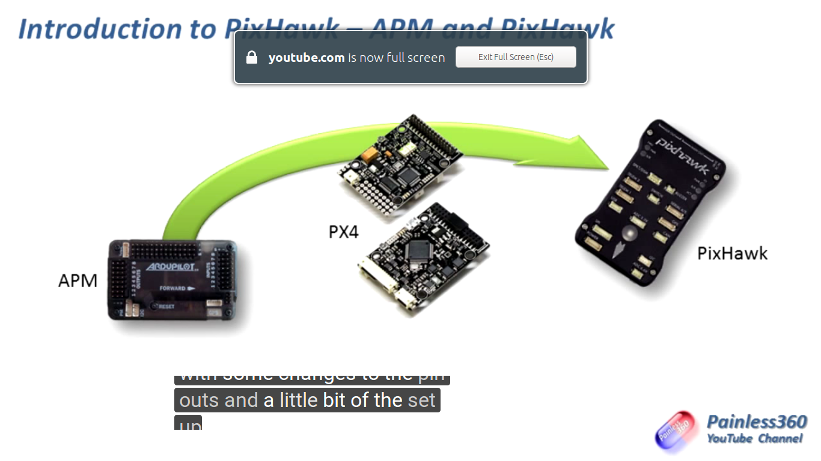

Slide 19
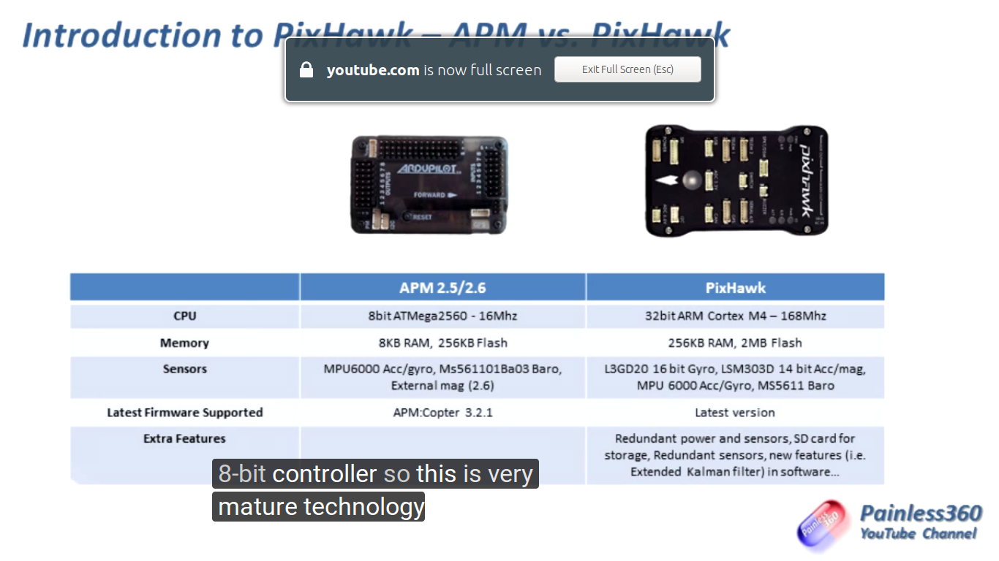

Slide 20
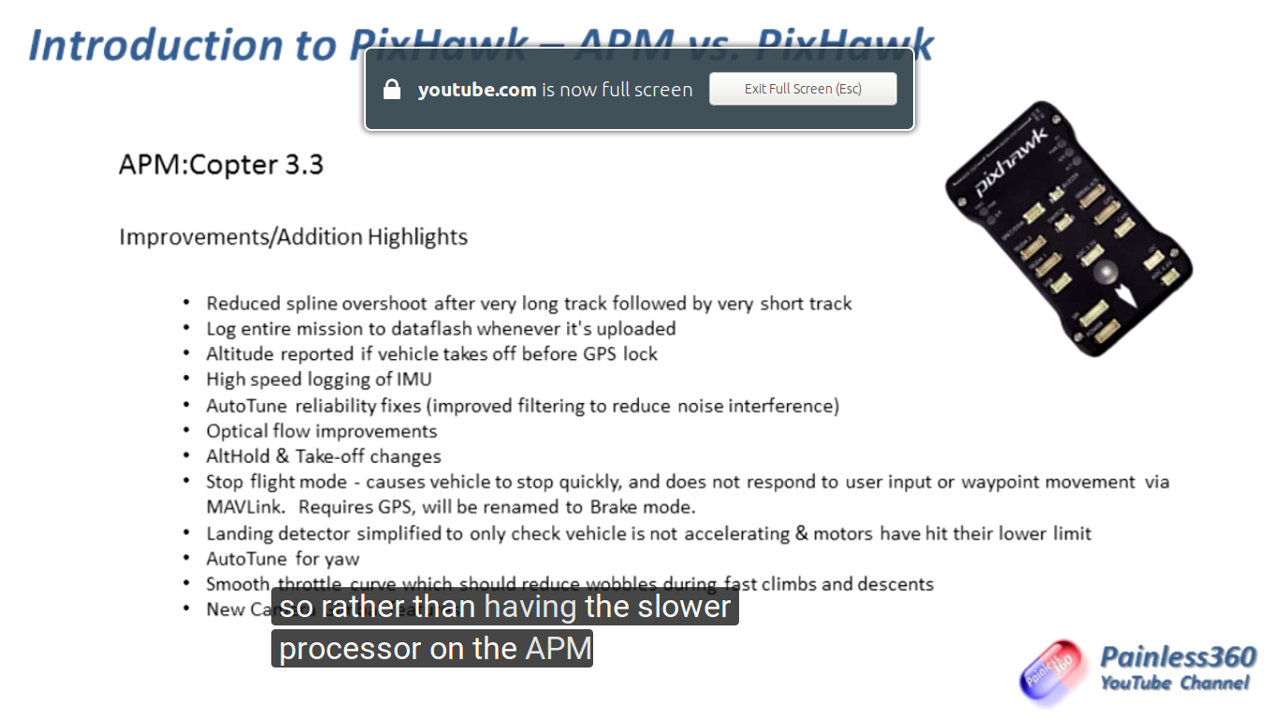

Slide 21
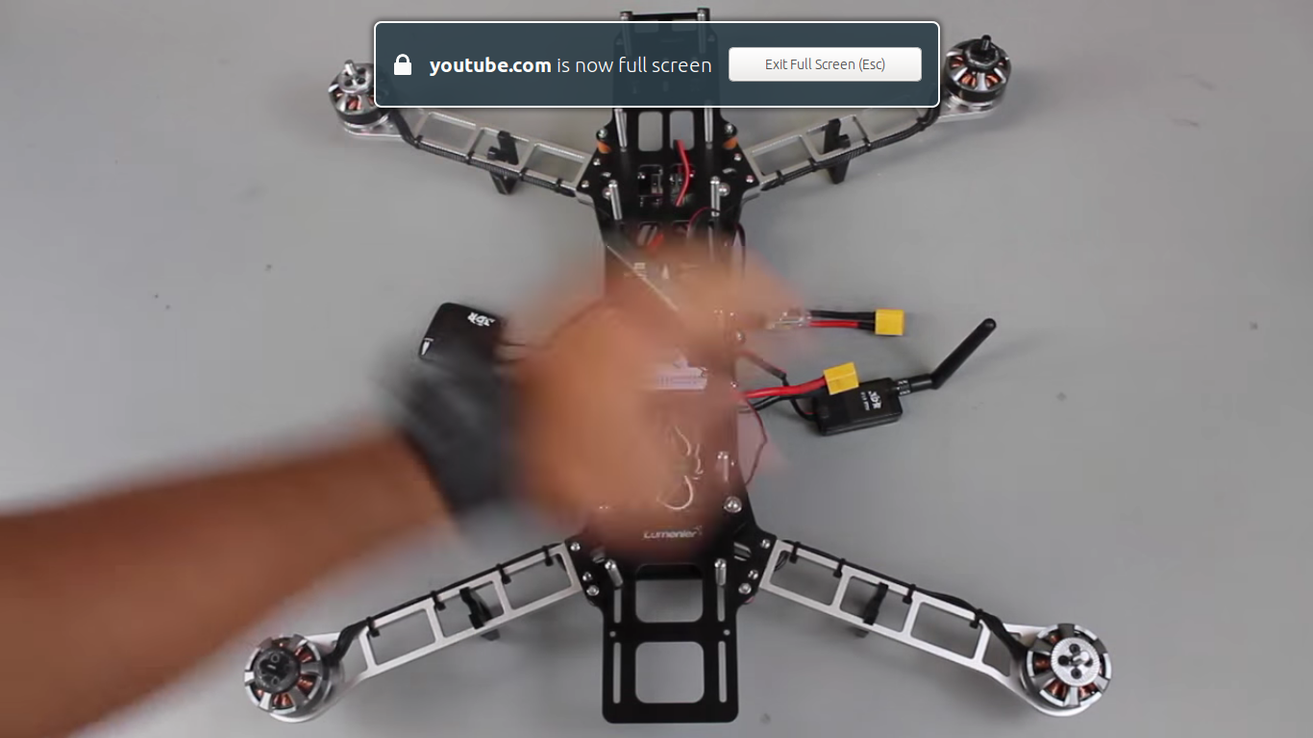
1
ccw
3 cw
2
ccw
4
cw

Slide 22
Qground control
설치 후 sudo usermod –a –G dialout
Apt-get remove modemmanager
swimming 해 주었음 swimming 자리에 처음 리눅스 세팅할때의 유저 이름 써주면 됨

Slide 23
Opencv shape detection
https://opencvproject.wordpress.com/projects-files/detection-shape/
Opencv Hough Circle Transform
http://docs.opencv.org/2.4/doc/tutorials/imgproc/imgtrans/hough_circle/hough_circle.html

Slide 24
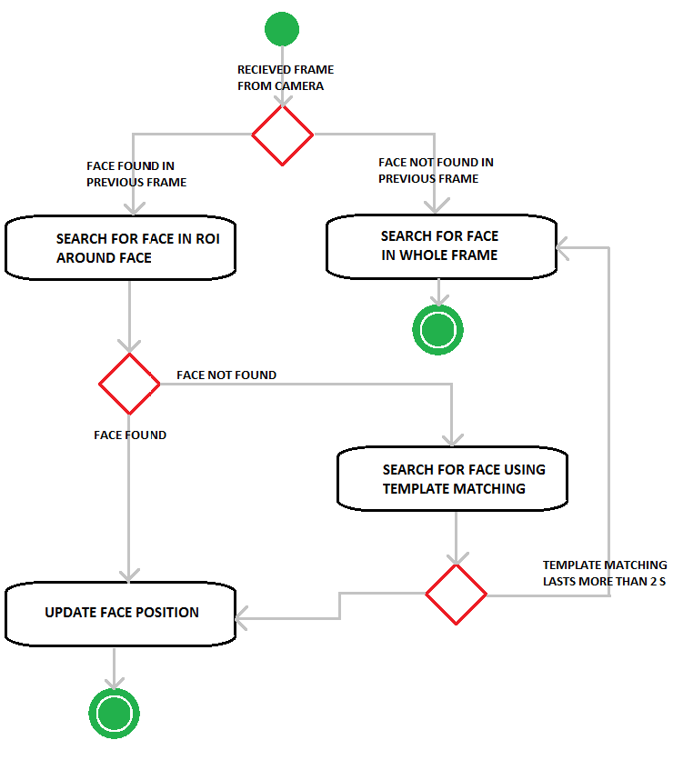
Face detect가 실행되는 과정

Slide 25
Opencv shape detection
https://opencvproject.wordpress.com/projects-files/detection-shape/
Opencv Hough Circle Transform
http://docs.opencv.org/2.4/doc/tutorials/imgproc/imgtrans/hough_circle/hough_circle.html

Slide 27
앞으로의 할 일
오드로이드에서 현제 보고 있는 opencv 화면을 원격으로 보게 하기
제어기까지 완성해서 test
추가 사항 –
얼굴 인식에서 얼굴이 중간에 벽이나 장애물에 가려져도 인식할 수 있게 만들기
Px4flow 센서에서 pixhawk로의 offset 전달과정과 실제로 어떻게 이용되는지 확인

